Slide 1
Основные приёмы резания тонколистового металла и проволоки.
Подготовил: Сабиров А.Р

Slide 2
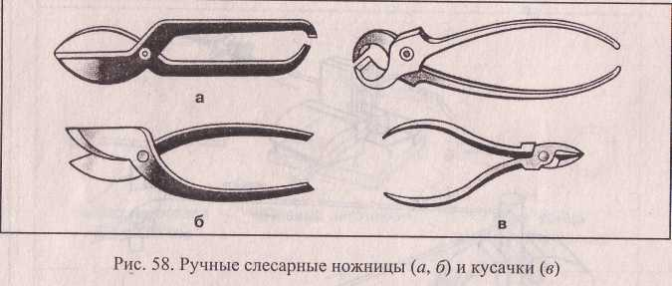
Для резания листового металла применяют различные виды ножниц:
"ручные слесарные:
прямые (предназначенные для резания заготовок по прямым линиям и с малой кривизной), кривые (предназначенные для вырезания фасонных заготовок)

Slide 3
«механические» (для резания в заводских условиях): гильотинные, дисковые.

Slide 4
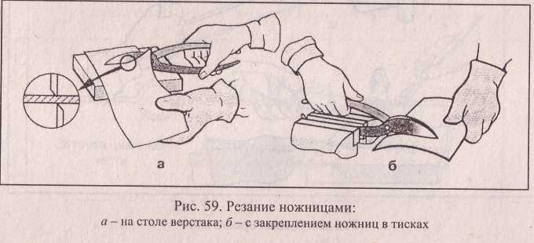
Отработка технологических приемов резания ручными слесарными ножницами.
Теперь давайте освоим приемы резания ручными слесарными ножницами. Резание можно осуществлять непосредственно на столе .верстака вручную и в тисках.

Slide 5
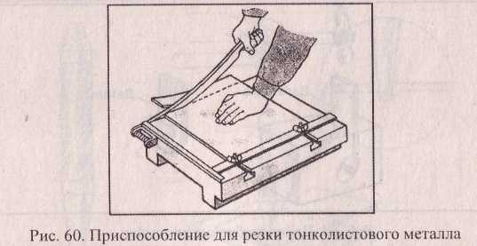
В условиях мастерской часто применяют несложное приспособление для резки

Slide 6
Правила безопасности при работе с ручными слесарными ножницами :
"обязательно одевать рукавицу на руку, удерживающую заготовку;
"ножницы надежно закреплять в тисках;
"левую руку не держать близко к лезвию;
"подавать ножницы необходимо ручкой от себя;
"отрезая небольшие куски металла, направлять их на защитный экран.

